Slide 1



REPUBLIQUE DU SENEGAL
UN PEUPLE-UN BUT-UNE FOI
MINISTERE DE L’ENSEIGNEMENT SUPERIEUR DE LA RECHERCHE ET DE L’INNOVATION
PROJET : PRESENTATION APPLICATION DE CONCEPTION D’UNE APPLICATION DE VENTE AVEC
IONIC : Art african
ANNEE ACADEMIQUE 2024/2025
Présenté(e)s par :
AWA FALL
awa.fall22@uvs.ed.u..sn TAMSIR NDIAYE
tamsir.ndiaye3@uvs.edu.sn
Encadrer par :
Abdourahmane BALDE

Slide 2
SOMMAIRE
Introduction....................................................................................................3
Présentation Général du Projet
A- Présentation du Projet............................................................................4
B- Objectif du projet.....................................................................................4
C- Description………………………………………………………………………5
D- Fonctionnalités principales....................................................................6
Développement
A- Système d’exploitation choisie……………………………………………6
B- Technologie utilisée……………………………………………………...…6
Déroulement du Projet
Réalisation de l’application .........................................................................7
Affichage de la page d’accueil............................................................8
Description des articles......................................................................10
Le Formulaire…………………………………………………………………11 La Charte Graphique............................................................................12
Les langages utilisés...........................................................................13
Organisation du Groupe.....................................................................13 Planning....................................................................................................13
Conclusion...................................................................................................14

Slide 3
INTRODUCTION :
Les applications mobiles sont apparues dans les années 1990, elles sont liées aux développements d'internet et des télécommunications, des réseaux sans fils et des technologies agents, à l’apparition et la démocratisation des terminaux mobiles. Une application mobile est un logiciel applicatif développé pour un appareil électronique mobile, tel qu'un assistant personnel, un téléphone portable, un smartphone, un baladeur numérique, une tablette tactile. Les applications mobiles peuvent être de différents types. Les applications natives, qui sont dédiées et adaptées à un unique système d’exploitation mobile. Les web apps (PWA), qui sont construites à partir de technologies web. Et les applications hybrides, qui sont des applications multi-plateformes. Cette dernière est dite hybride si elle est développée pour les smartphones avec les outils classiques du web. Une application hybride s'exécute dans une sorte de navigateur en mode plein écran, appelé WebView, invisible pour l'utilisateur. Les applications hybrides peuvent fonctionner sur n'importe quelle plateforme ou périphérique, tout cela à partir d'une base de code unique, tout en offrant une convivialité et un aspect natifs. Les frameworks les plus connus sont React Native, Ionic ou Cordova. Dans le cadre de la fin d’étude du module de technologie de connexes, nous avons été amenés à effectuer notre projet. Il s’agissait au cours du projet de développer une application mobile avec Ionic. En effet ce projet a pour opinion la création d’une application de vente de tenues aux couleurs africaines pour homme, femme et enfant avec ionic. Ce dernier est un framework open source créée en 2013 par Max Lynch, Ben Sperry et Adam Bradley. Basé initialement sur AngularJS et Apache Cordova, Ionic permet de créer un code multi support en utilisant des outils Web comme HTML, CSS, Javascript, afin de générer des applications iOS, Android, Chrome et bien d'autres. Pour la réalisation de notre application nous avons eu à utiliser l’invite de commande et l’éditeur visuel code.

Slide 4
I. Présentation Général du Projet
Présentation du Projet :
S’habiller de manière traditionnelle a toujours été un facteur omniprésent dans le quotidien des africains mais plus précisément des sénégalais. Depuis l’époque des rois en passant par celle des signares, de l’époque coloniale jusqu’à nos jours, chaque génération a eu sa propre manière de s’habiller. Mais ce que nous pouvons dire de toutes ces modes, c’est que chacune de ses modes a eu une touche frappante de traditionnelle même si elle doit être parfois mêlée à de la modernité. C’est dans ce contexte que nous avons eu l’idée de conserver notre originalité tout en créant une application de shopping avec IONIC pour pouvoir mieux porter notre culture ainsi que mieux la faire valoir. L’avantage de créer une application avec ionic est donc qu’il permet de coder son application une seule fois, pour ensuite avoir la possibilité de la déployer sur plusieurs plateformes facilement (IOS, Android, Web).
Ionic nous permet de développer des applications mobiles en utilisant les technologies et les langages du web comme HTML, CSS, Javascript, Angular et Typescript. Par conséquent, Ionic est considéré comme un kit de développement logiciel (SDK) pour la création d’applications mobiles hybrides.
Objectif du projet :
L’objectif de ce projet consiste à la réalisation d’une application de shopping avec des interactions entre le fournisseur et les clients. Pour parvenir à coder notre application, nous utilisons le Framework Ionic et le Framework Angular.
Au terme de ce projet, l’application devra être en mesure automatiquement d’afficher la page d’accueil dès le chargement de l’application où on trouve l’ensemble de catégories des produits et services que nous proposons.
Dans le cadre de ce projet, les fonctionnalités principales sont la réalisation d’une application ionic pour gérer des articles, le rattachement de chaque produit à une catégorie, l’affichage de la liste des produits dont chaque item est cliquable pour présenter les détails du produit.

Slide 5
C. Description de l’application :
Écran de bienvenue avec diapositives Auto Play en arrière-plan
Écran de connexion
Écran d'inscription
Avec des messages de validation de formulaire et d'erreur appropriés.
Dans cette page, le client a la possibilité de se connecter ou de faire l’inscription à défaut de compte. Après l’inscription ou la connexion il recevra un message de validation de formulaire ou d’erreurs.
-Page d'accueil
La page d’accueil est composée du logo de l’application, d’un texte de bienvenue, d’une barre de recherche, des catégories d’articles puis quartes exemplaires des meilleurs articles avec les prix et enfin en pied de page trois icônes.
Texte de bienvenue
Barre de recherche Catégories d'articles
4 exemplaires des meilleurs articles avec prix.
3 icones (home' favoris et profil utilisateur) cliquable en pied de page
-Page de description
Aperçu de l'article et quelques exemplaires en image Bouton de redirection pour la réservation (google Forms)

Slide 6
Dans cette partie nous aurons l’aperçu des articles et quelques exemplaires en image puis un bouton de redirection pour la réservation sous forme de formulaire à remplir.
D. Fonctionnalités Principales :
Possibilité de voir les meilleures tenues et de les ajouter à la page des favoris puis un aperçu du l’article où on aura le prix du produit d’autres images similaires.
Possibilité de se connecter où d’effectuer une inscription.
II. Développement :
Système d’exploitation choisie :
L’application est développée sous ionic et AngularJS. Ionic est un framework libre d'utilisation qui permet de créer des applications mobiles pour iOS, Android et Windows Phone, à partir d'une base de code unique. En d'autres termes, il est un outil de développement mobile multiplateforme et aujourd'hui le meilleur framework open-source au monde pour la création d'applications mobiles (hybrides) multiplateformes.
Ionic permet de développer des applications mobiles en utilisant les technologies et les langages du web comme HTML, CSS, JavaScript, Angular et Type Script. Ionic fournit une collection de composants qui imitent l'aspect, la convivialité et les fonctionnalités natives de chaque plateforme mobile. Ces composants comprennent par exemple des boutons, des onglets, des menus, des listes, des cartes, des modaux, etc. En plus de ces composants qui donnent le style et l'aspect des applications mobiles, Ionic fournit également les comportements appropriés comme la navigation et les gestes - par exemple, le glissement, la rotation et les événements de pincement, pour n'en citer que quelques-uns. Cependant on rencontre quelquefois des problèmes sur la réactivité des applis pour les applications complexes sur android utilisant les anciennes versions de webview.
Technologie utilisée :
Les applications hybrides tirent parti des bibliothèques de chaque plateforme ou des composants de l'interface utilisateur tels que les boutons, les listes, etc. L'un de ces composants est le webview une vue qui affiche les pages web. Il s'agit d'un composant

Slide 7
d'application mobile natif qui peut exécuter une application web. On peut donc écrire une application en HTML, CSS et JavaScript et utiliser une webview pour l'afficher.
On les appelle des applications hybrides car elles utilisent un mélange de code natif et de HTML, CSS et JavaScript. Il existe de nombreux frameworks qui permettent de créer facilement une application qui fait tourner une application web dans une webview. Dans notre projet nous avons utilisé les framework ionic et AngularJs.
Il y a de fortes chances pour qu’on ne souhaite pas créer des applications web en utilisant uniquement du JavaScript, du HTML et du CSS. Au lieu de cela, nous avons utilisé un framework web comme Angular.
Angular est un framework incroyablement populaire qui permet de créer facilement des
applications web réactives. Et maintenant, Ionic apporte la puissance d'Angular au codage mobile. Ionic permet d'utiliser le framework Angular pour écrire des applications mobiles en fournissant une riche bibliothèque de composants ainsi que l'outillage nécessaire pour compiler le code Angular TypeScript en un ensemble de JavaScript, HTML et CSS, qu'Apache Cordova peut ensuite regrouper dans une application mobile native.
III. Déroulement du Projet :
Réalisation de l’application
Pour la réalisation de l’application nous avons procédé d’abord à l’installation de Node Js qui permet d'exécuter du code écrit en JavaScript, aussi bien sur un navigateur (côté client), que côté serveur, tout comme des langages comme le Python ou encore le PHP, ensuite on a utilisé l’éditeur visual code qui permettra d’ouvrir le dossier plus tard et enfin on a ouvert l’invite de commande pour procéder à l’installation et la configuration d’ionic. En effet pour l’installation nous avons lancer la commande “ npm install –g @ionic/cli “ qui permet de faire une installation globale des outils d’ionic puis la commande “npm install -g ionic cordova” qui sert à installer Cordova. Ce dernier est un outil qui permet de créer des applications mobiles multi plateformes basées sur les langages de CSS3, JavaScript et HTML5. Après l’installation d’ionic nous allons créer le nom du projet avec la commande “ionic start AFRICAART Blank” puis lancer le projet avec “ionic serve”. Après l’installation nous sommes passés à l’ouverture du dossier dans le visual code où on aura les différentes

Slide 8
pages générées par la commande “ ionic generate page” composé d’un entête, d’un corps de l’application et un footer.
Affichage de la page d’accueil
La page d’accueil par défaut regroupe presque toutes les pages. Dans cette page nous avons inséré à l’entête dans un premier temps un logo avec le nom de l’application “Art african” puis juste au-dessus du logo nous avons un message de bienvenue “Dalal Ak Diam”, ensuite après la barre de recherche nous aurons les différentes catégories des tenues. En effet, juste après les catégories nous avons les meilleures tenues sous forme de boutons. En cliquant sur l’exemple des tenues ça nous redirectionne dans une autre page où on aura un petit aperçu de l’article, un prix, d’autres images similaires et au pied de la page le bouton “réserver maintenant” et enfin toujours dans la page d’accueil nous avons trois icônes (home, favoris et profil utilisateur) cliquable en pied de page. Pour les icône Favoris et profils, ils nous redirigent directement vers une autre page. Cependant dans la page des favoris nous avons les différents articles qui ont été ajoutés aux favoris de même que dans la page du profil où on aura les profils des clients inscrits.

Slide 9
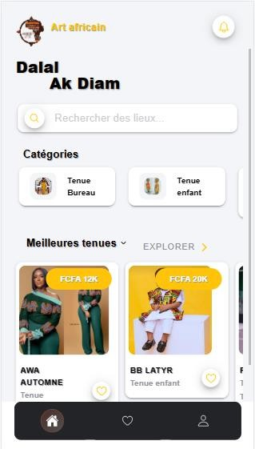
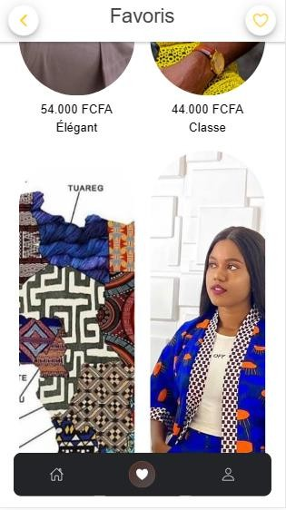

Slide 10
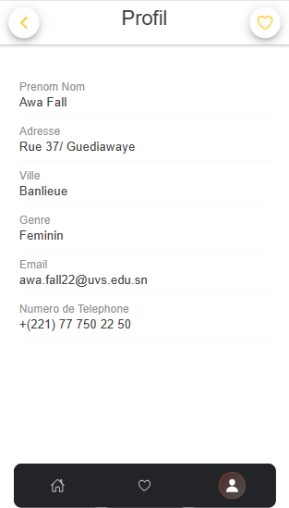
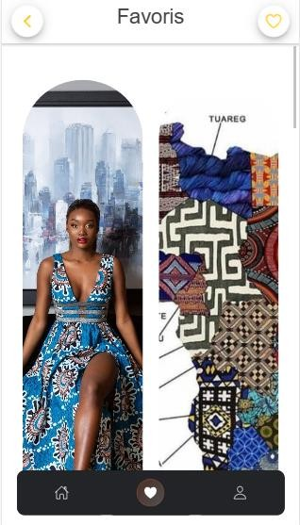
Description des articles
Dans cette page nous avons juste à gauche de l’image du produit, le nom de l’article et à droite deux autres images similaires de la tenue. Après la description de la tenue juste en bas de l’image nous avons un bouton "Réservez" qui nous redirige directement vers le formulaire pour valider la commande.

Slide 11
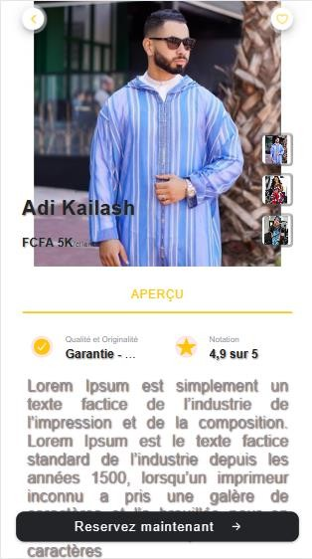
Le Formulaire
Dans cette partie nous avons un questionnaire qui permet aux clients de valider leurs commandes. Après avoir rempli le formulaire nous les contacterons pour examiner les détails de leur commande et la disponibilité des articles, avant d’honorer celle-ci.

Slide 12
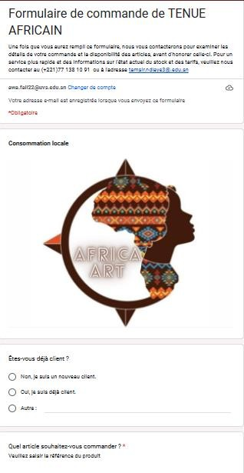

La Charte Graphique
Elle contient :
Les dimensions de l’application
Logo (Marron, Beige, Orange)

Slide 13
Couleur :
Marron
Beige
Orange
Jaune
Blanc
Police : Arial
Les langages utilisés
Dans notre projet nous avons utilisé les langages HTML et CSS. Le langage HTML pour créer et bien structurer les pages puis le CSS pour la mise en forme des pages. Cependant Ionic et Angular Js sont des frameworks.
Organisation du Groupe
Pour ce projet nous formons une équipe de deux personnes. Afin de mieux gérer le projet nous avons décidé de nous rencontrer tous les jours à l’eno vu que nous n’habitons pas à proximité pour pouvoir développer ensemble l’application. Après avoir créé notre application nous avons partagé une fiche avec google drive pour pouvoir faire le rapport de projet ensemble.
Planning
Rendu : le 18/12/2022
Ce projet a débuté : le 10/11/2022

Slide 14
Conclusion :
L’habillement est une chose qui est incontournable dans la vie. Chaque personne a son propre style. Il nous donne de la classe, de l’élégance parfois même de l’estime aux yeux de nos semblables. Au-delà de ce besoin, il y a aussi le désir de le faire tout en restant original raison pour laquelle nous avons décidé de mixer deux contrastes différents pour un mélange assez chic et glamour. Au bout du module de technologies de connexes avec IONIC, nous avons été chargés de réaliser un projet. Notre travail s’est basé sur le développement d’une application sur les technologies mobiles (Smartphone). Ceci nous a amené à découvrir une nouvelle plateforme de développement et à enrichir notre savoir et notre expérience.
Ce projet ionic nous a permis non seulement d’appliquer nos connaissances acquises et de
renforcer nos connaissances sur les autres langages de programmation mais aussi d’avoir une autre idée dans la manière de nous habiller.

